Slide 1














Cloud
Cloud
Aplicação web para controle
Aplicação Java
OSHI
JSensors

Slide 2



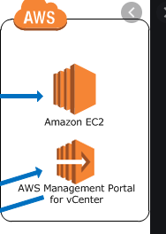


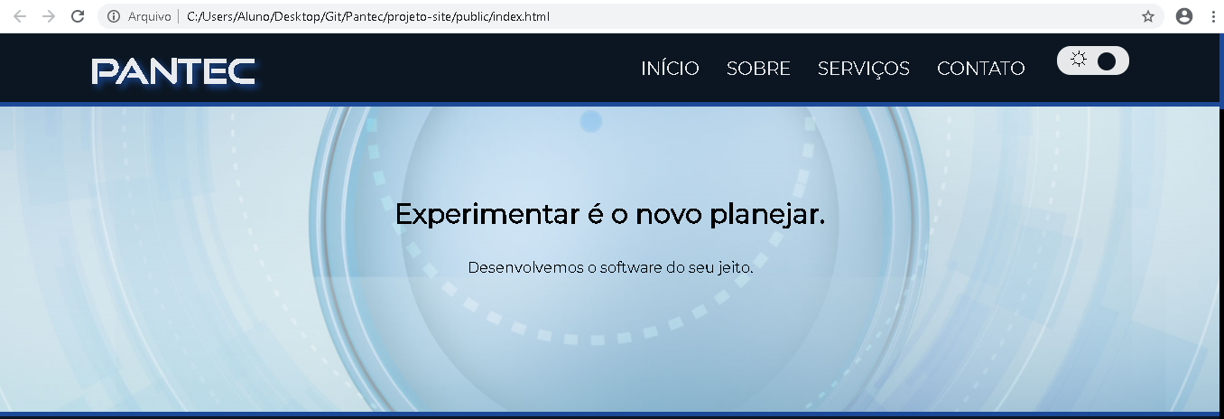
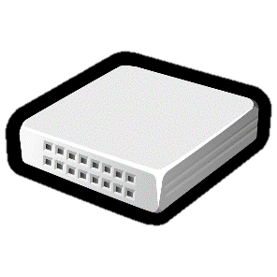


OSHI
<site>

